Slide 1
Excel for Business Gün 1

Slide 2
Tədris Nizamnaməsi
1

Slide 3
Günün Mündəricatı
Excel ilə tanışlıq
İstifadəçi Ekranı ilə tanışlıq
SpreadSheet əsaslı düsüncə
Koordinatlar Konsepsiyası, Xana Məzmununun Kəşfi
Dəyişən növləri, quruluş prinsipləri
Excel funksiyaları (Giriş / mübahisə / çıxış)
Riyazi Funksiyalar (SUM, COUNT, AVG)
Mətn funksiyaları (LEFT, RIGHT, MID)

Slide 4
Excel Nədir?

Slide 5
Elektron cədvəllər kompüter istifadəçiləri tərəfindən müxtəlif hesabatların aparılmasında çox geniş istifadə olunan proqramlardandır. Elektron cədvəllərin yaradılmasına və onun verilənlərinin manipulyasiyasına imkan verən proqram paketləri cədvəl prosessorları adlanır. Cədvəl prosessorları böyük ölçülü cədvəllərlə işləməyə imkan verir. Belə proqramlarla işləyərkən ekrana cədvəl çıxır. Cədvəllərin sətirləri natural ədədlərlə, sütunları isə latın hərflərli ilə nömrələnmiş olur. Bu paketlərdən ən geniş yayılan və istifadə olunan Lotus 1–2-3 , Quatro-Pro, SuperCalc və Microsoft Office paketinə daxil edilmiş Microsoft Excel proqramıdır. (Vikipediya, 2014)

Slide 6
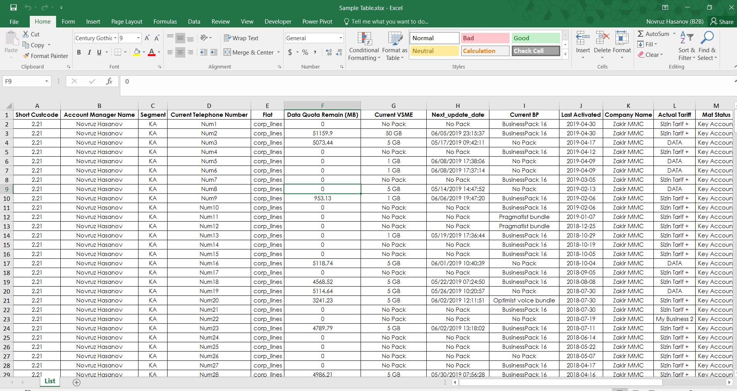

Slide 7
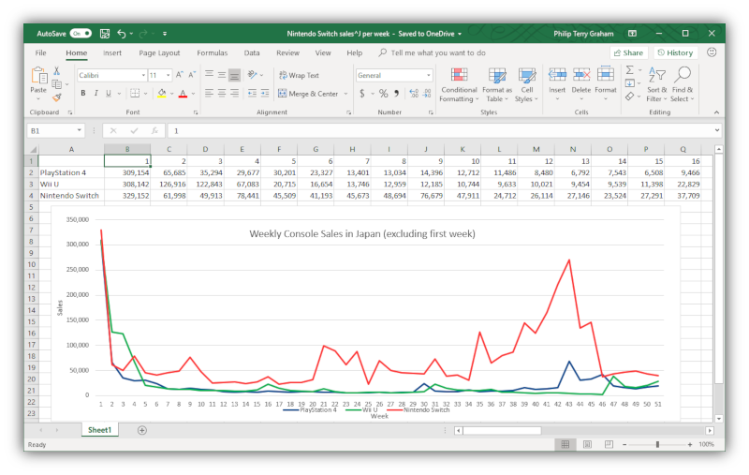

Slide 8
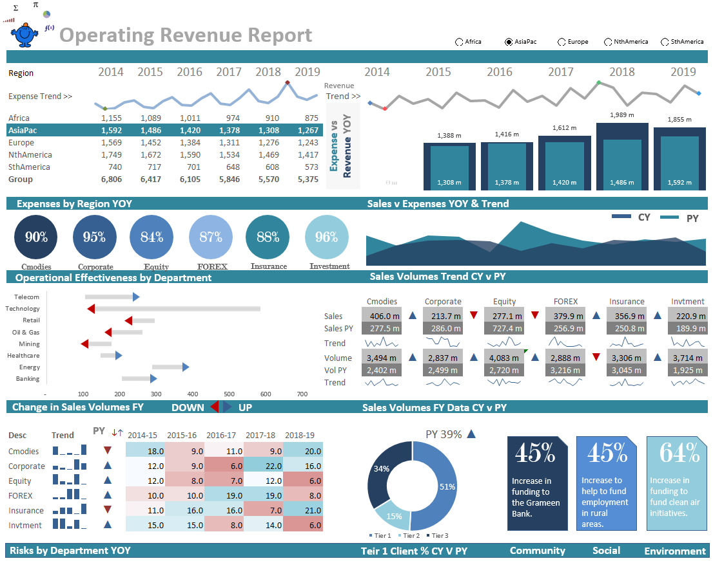

Slide 9
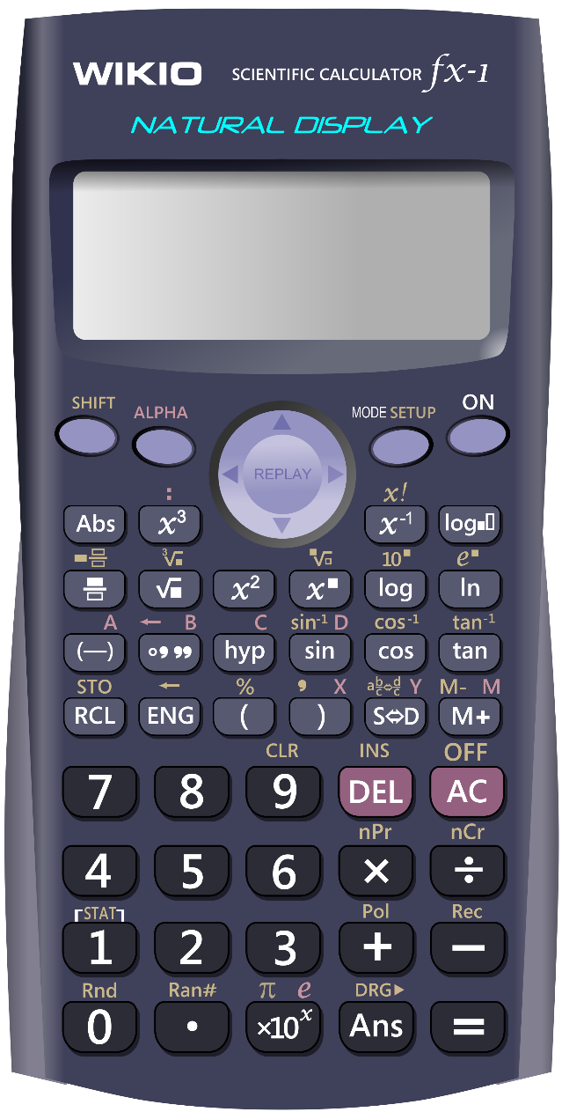


=

Slide 10
Excel-i kim bilməlidir?

Slide 11

*HAMI və Hər Bir Kəs
PR & Com.
Sales
R&D
HR
Finance
FO
CR
IT
Procurement
LAGA

Slide 12

“Spreadsheet” anlayışı?
Koordinat əsaslı düşüncə

Slide 13
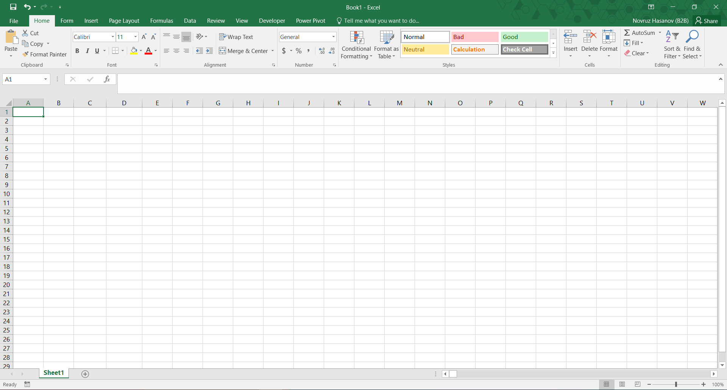
16384 Sütun
1,048,576 Sətir
17,179,869,184 Xana

Slide 14
16,384 Sütun (Hərf)
1,048,576 Sətir (Rəqəm)
17,179,869,184 Xana
Bu limit deyil
Heç bu da, limit deyil

Slide 15
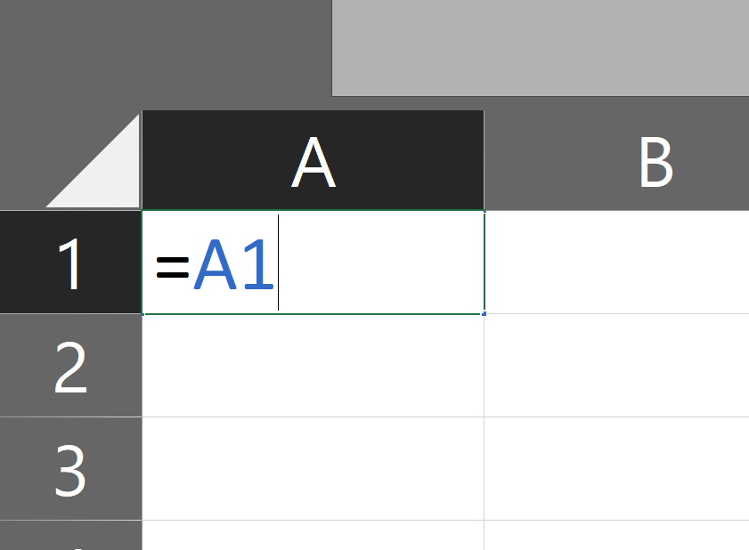
Excel Xanası

Slide 16
Excel Xanası
Formula (Düstur)
Məzmun
Format

Slide 17
Menyu Tab/Qrup/Funksional

Slide 18
Məlumat Növləri (Tipləri)
Binar
Rəqəmsal
B
R
Mətn
Tarix
(və Zaman)
M
T

Slide 19
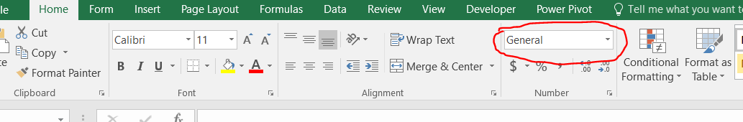
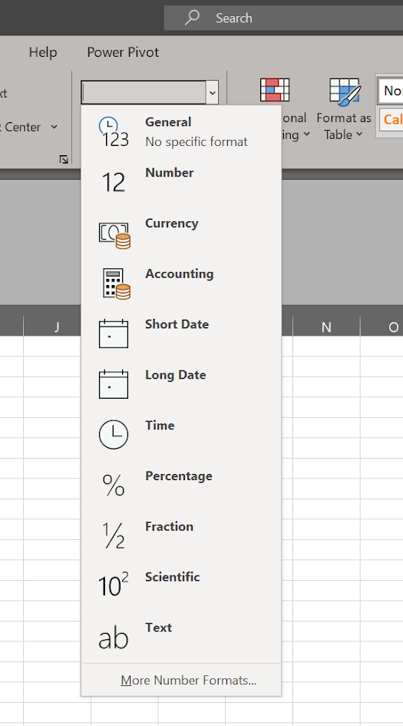
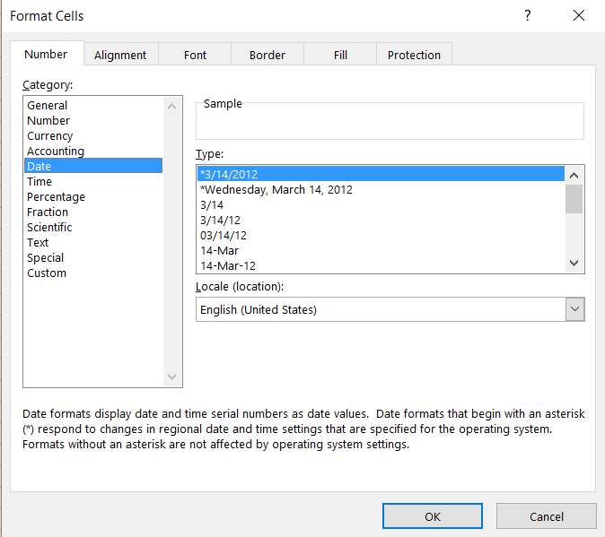
Məlumat Növləri (Tipləri)

Slide 20
Excel Funksiyaları
2

Slide 21
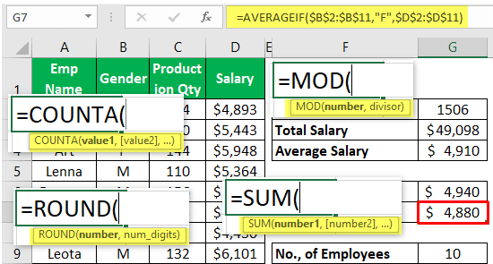

Slide 22
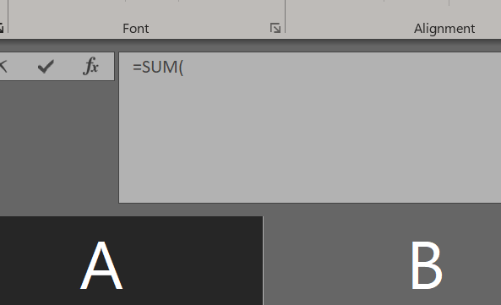
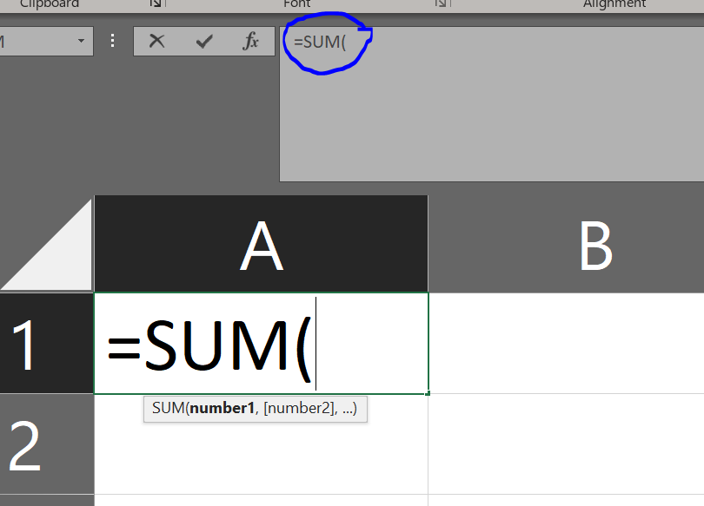
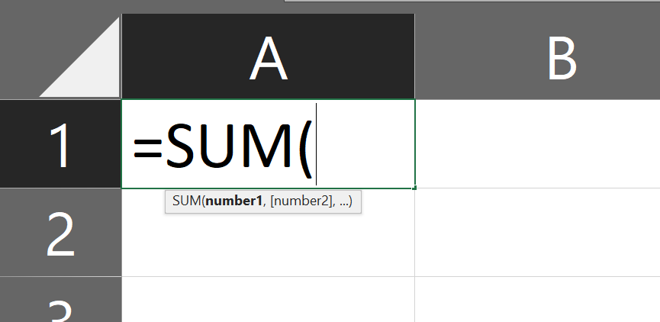

Slide 23
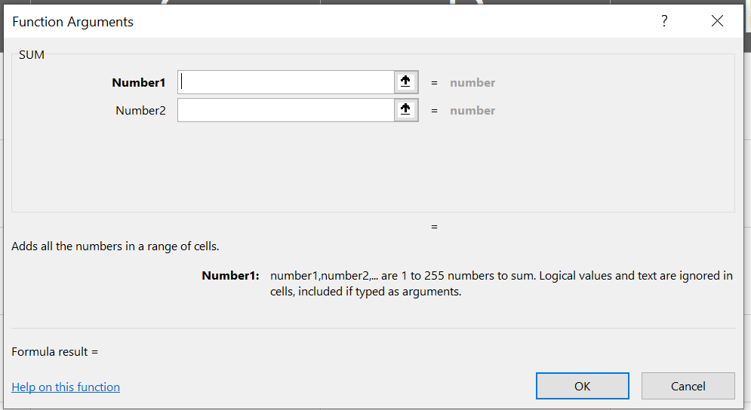

Slide 24
Riyazi Funksiyalar
3

Slide 25
= SUM(Num1, Num2, ...)

Slide 26
= COUNT(Num1, Num2, ...) Mətn tipli məlumatlara şamil edilmir
= COUNTA(Num1, Num2, ...) Bütün məlumatlara şamil edilir

Slide 27
= AVERAGE(Num1, Num2, ...)

Slide 28
Riyazi Operatorlar
“+” -> Toplama
“-” -> Çıxma
“ * ” -> Vurma
“/” -> Bölmə
“^” -> Qüvvətə qaldırma
P.S: “9^0.5” və ya “9^(1/2)” və ya SQRT(9)

Slide 29
Müqayisə (Şərti) Operatorlar
“ = ” ->Bərabərdir
“ > ” -> Böyükdür
“>=” -> Böyük və Bərabərdir
“ <” -> Kiçikdir
“<=” -> Kiçik və Bərabərdir
“<>” -> Bərabər deyil, Fərqlidir
P.S: “9^0.5” və ya “9^(1/2)” və ya SQRT(9)

Slide 30
Təcrübi Tapşırıq

Slide 31
Mətn funksiyaları
3

Slide 32
= LEFT({text}, {element_sırası}) {element_sırası} -> soldan-sağa, özü də daxil olmaqla

Slide 33
=LEFT(A1,7)
“Bu_bir_”
A1=“Bu_bir_ifadədir,_sırası_22!”

Slide 34
= RIGHT({text}, {element_sırası}) {element_sırası} -> sağdan-sola, özü də daxil olmaqla

Slide 35
=RIGHT(A1,7)
“ası_22!”
A1=“Bu_bir_ifadədir,_sırası_22!”

Slide 36
= MID({text}, {başlanğıc}, {element_sayı}) {başlanğıc} -> soldan-sağa, başlanğıc elementin sıra nömrəsi {element_sayı} -> soldan-sağa, özü də daxil olmaqla

Slide 37
=MID(A1,4,3)
“bir”
A1=“Bu_bir_ifadədir,_sırası_22!”

Slide 38
Təcrübi Tapşırıq

Slide 39

Təşəkkürlər!
Əlavə sual (-lar)?

